Slide 1
Национальный исследовательский ядерный университет «МИФИ»
Кафедра «Кибернетика»
УИР и КП
по специальности «Программная инженерия»
Тема УИР и КП
Исследование и реализация средств поддержки регуляризации доступа к семантической сети в интерактивной графически ориентированной среде
студент: | Лазарев Сергей Сергеевич
руководитель: | Вольфенгаген Вячеслав Эрнстович
2016

Slide 2
Количественные результаты дипломного проектирования
Пояснительная записка к УИР
  21 страница текста пояснительной записки
  2 рисунка
  1 таблица
  УИР
  250 строк программного кода разработано

Slide 3
Постановка задачи
Курсовой проект заключается в исследовании и реализации средств регуляризации доступа к семантической сети:
в качестве исследовательской цели: анализ структур данных;
в качестве учебной цели: изучение системы РОК, способов реализации семантической сети и способов ее интерпретации;
в качестве целей проектирования: реализация средств регуляризации доступа к семантической сети в интерактивной графически ориентированной среде.

Slide 4
Представление концептуальной информации на языке ЯКО
ЯКО является языком описания концептуальной информации верхнего уровня и используется для задания начальных сведений о концепте с целью их дальнейшего использования. Информация на ЯКО представляется 4-мя типами:
идентификатор;
аннотация;
прагма;
синоним.

Slide 5
Представление концептуальной информации на языке ЯКО
концепт атом
аннотация атом “сторка”
…
прагма атом <…>
…
синоним атом
…
тип концепта
концепт `Схема 117`
аннотация ‘номер статьи’ “18.1”
аннотация номер “117”
прагма схема <…>
первичный

Slide 6
Модель представления концептуализированного интерфейса
При выборе способа задания концептуализированного интерфейса было проанализировано несколько нотаций, посредством которых может быть задан интерфейс:
Способ задания, предоставляемый системой «РОК»;
Модель представления, используемая в системе «Teallach».

Slide 7
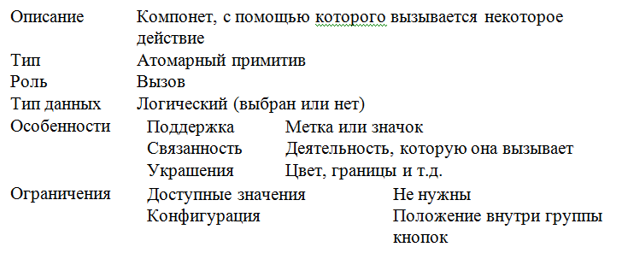
Модель представления концептуализированного интерфейса
Представление элемента «кнопка» в системе «Teallach»

Slide 8
Модель представления концептуализированного интерфейса
Представление пользовательского интерфейса
в системе «РОК» (фрагмент)
<окно
имя: "Help frame"
меню :<менюбар конт:[
<меню имя:"Файл" конт:[
<элменю имя:"Открыть.." команда: (@ отобразить ( выч ( `Супер Фрейм` . "схема" ) ) @)>
<элменю имя:"Добавить.." команда: (@ поменять "1" "1" поменять "2" "1" @)>
<элменю имя:"Выход.." команда: (@ выход @)>
]>
<меню имя:"Операции" конт:[
…
]>
…
]>
размер:(300 ; 300 ; 300 ; 300)
конт:[
…
]
>

Slide 9
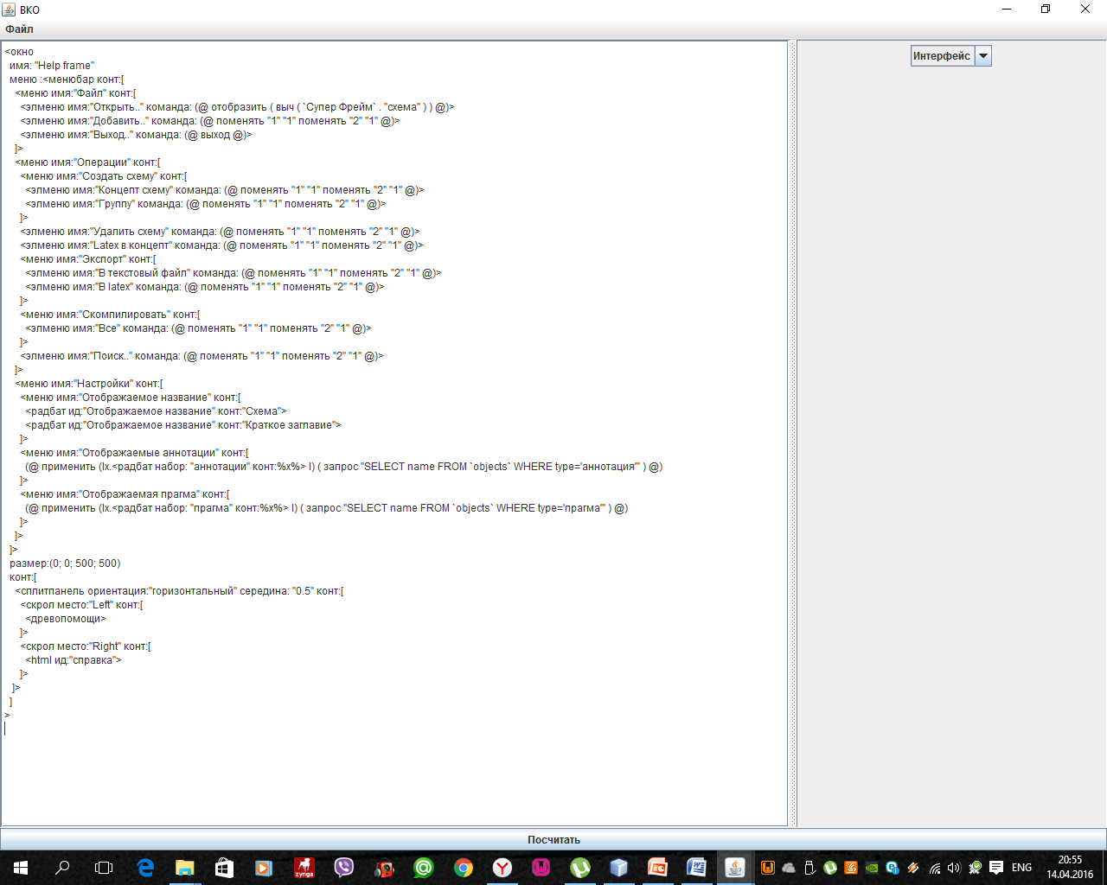
Пример

Slide 10
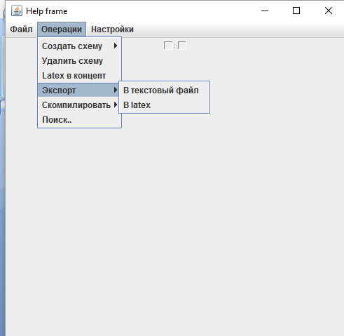
Пример

Slide 11
Результаты УИР
был изучен специализированный язык системы РОК
был проведен анализ выразительных возможностей выбранного языка
реализованы средства поддержки концептуальных операций в интерактивной графически ориентированной среде в рамках разработки системы «РОК»

Slide 12
СПАСИБО ЗА ВНИМАНИЕ!

